Slide 1
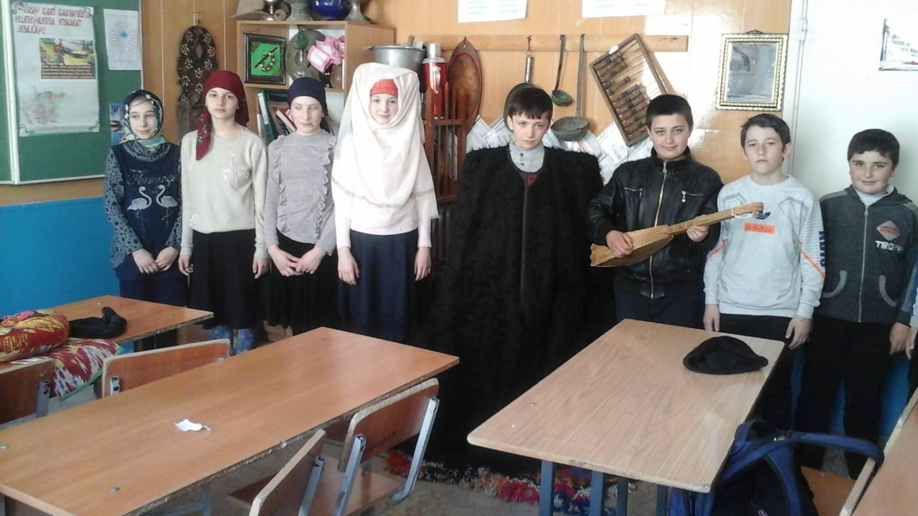
Социально-значимый проект
«Традиции и культура народа вне времени» .
Подготовили учащиеся МКОУ «Андийская СОШ №2» Ботлихского района РД . Руководитель проекта : учитель начальных классов МКОУ «Андийская СОШ №2» Гамзатова Калимат Ахмедовна.

Slide 2
Тема проекта :
«Культура и традиции народов Дагестана».
.Цель проекта: познакомиться с культурой и традициями народов Дагестана.
.Актуальность проекта: материал проекта может быть интересен для людей , которые не знакомы с культурой и традицией нашей Республики .
Срок реализации проекта:
2 месяца (с 1 марта по 1 мая 2018 года).

Slide 3
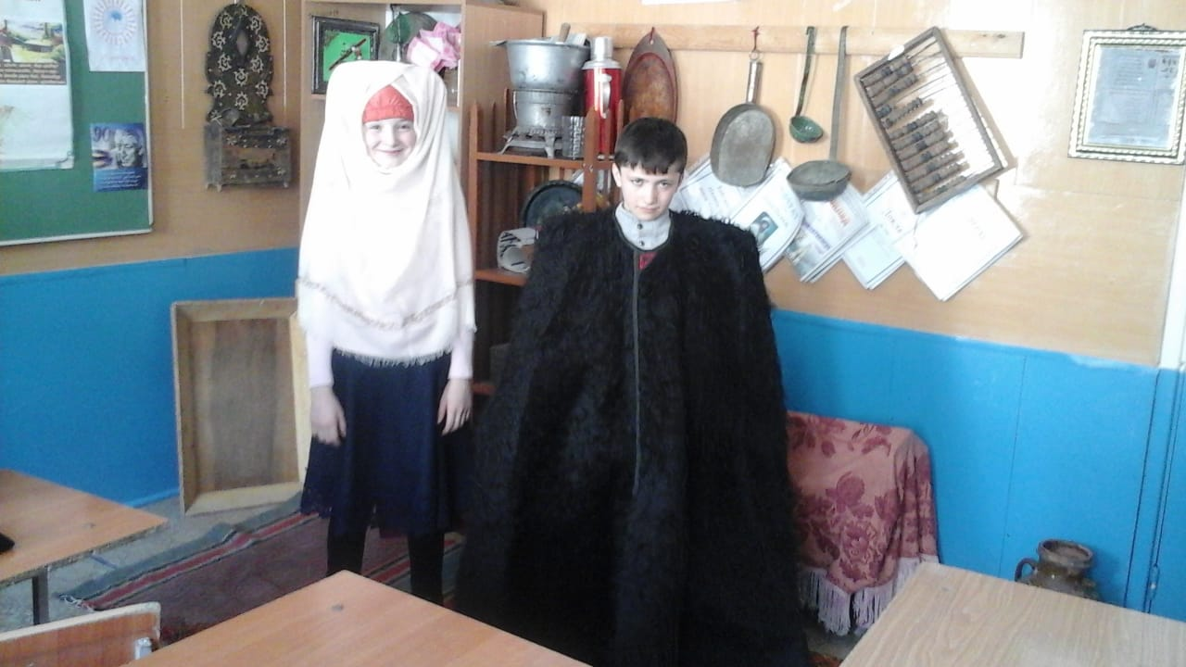
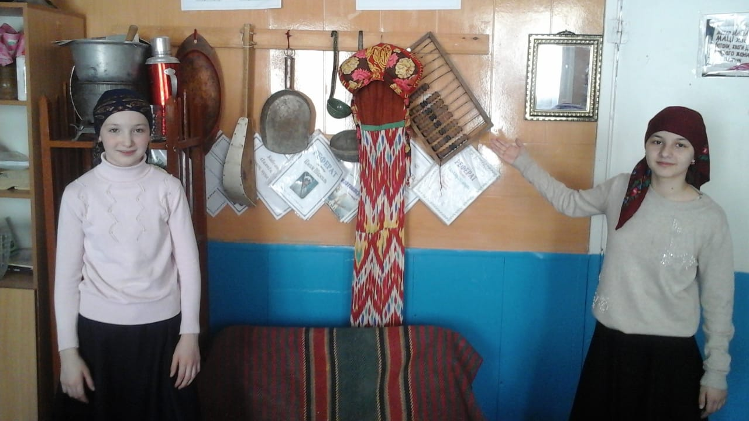
План проекта
1.Символы Дагестана.
2. Традиции Дагестана.
3.Культура Дагестана.
4.Моё отношение к культуре и традициям Дагестана.

Slide 5
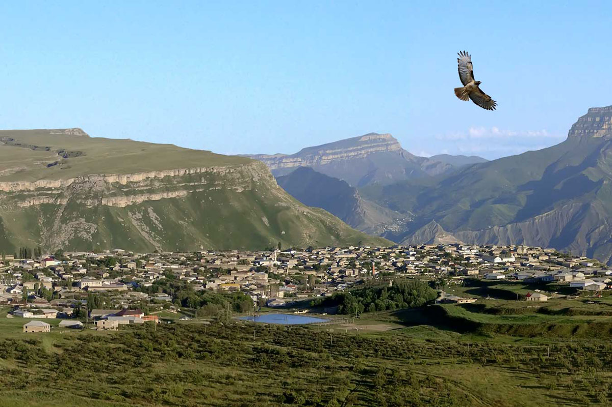
ТРАДИЦИИ И КУЛЬТУРА ДАГЕСТАНА
Дагестан – это не только "страна гор» но и "страна языков". Слившись в один многонациональный народ, на территории Дагестана живет около 30 народностей – аварцы, даргинцы, лезгины, кумыки, русские, лакцы, табасаранцы, азербайджанцы, агулы, рутульцы, чеченцы, ногайцы и многие другие.

Slide 6
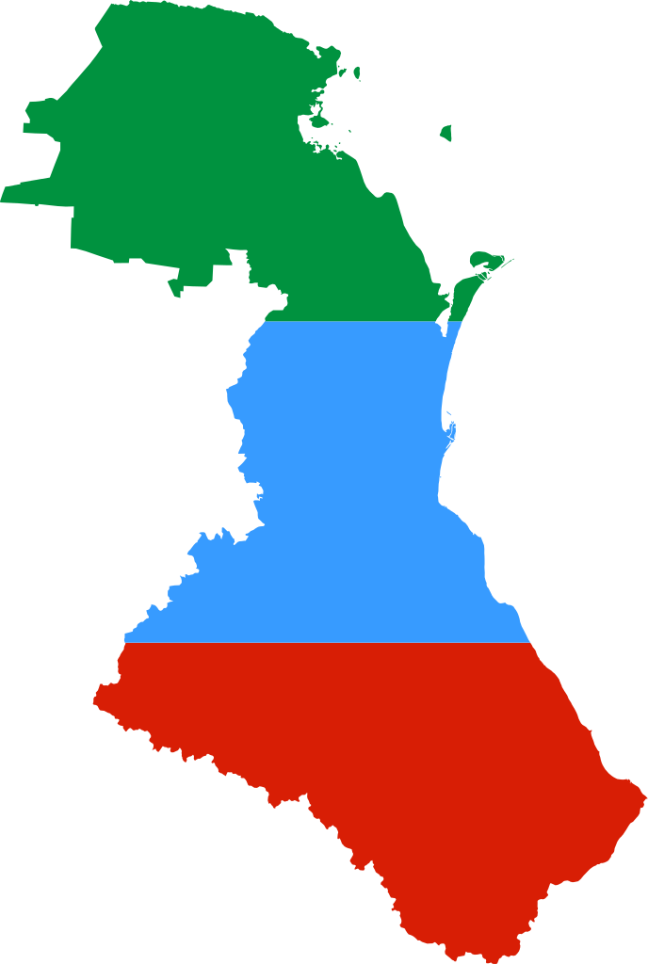
Мы разные –
в этом наше
богатство ,
мы вместе --
в этом наша сила .

Slide 7
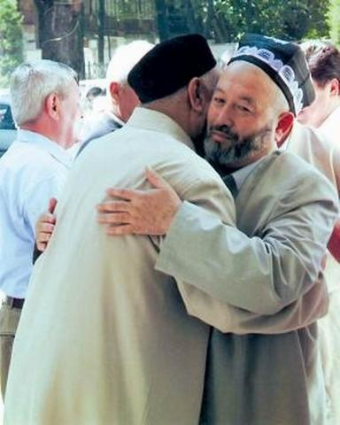
Гостеприимство.
Все знают что в Дагестане любят гостей . Увидев гостя,
хозяин выходит навстречу, приветствуя словами: «Добро
пожаловать! К добру будет Ваш приезд!».

Slide 8
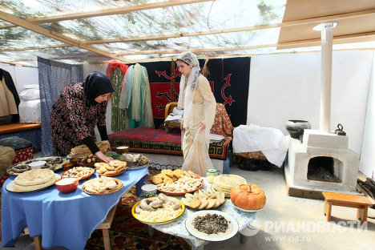
Готовясь встретить гостя , домохозяйки готовят лучшее из того , что есть дома .
.

Slide 9
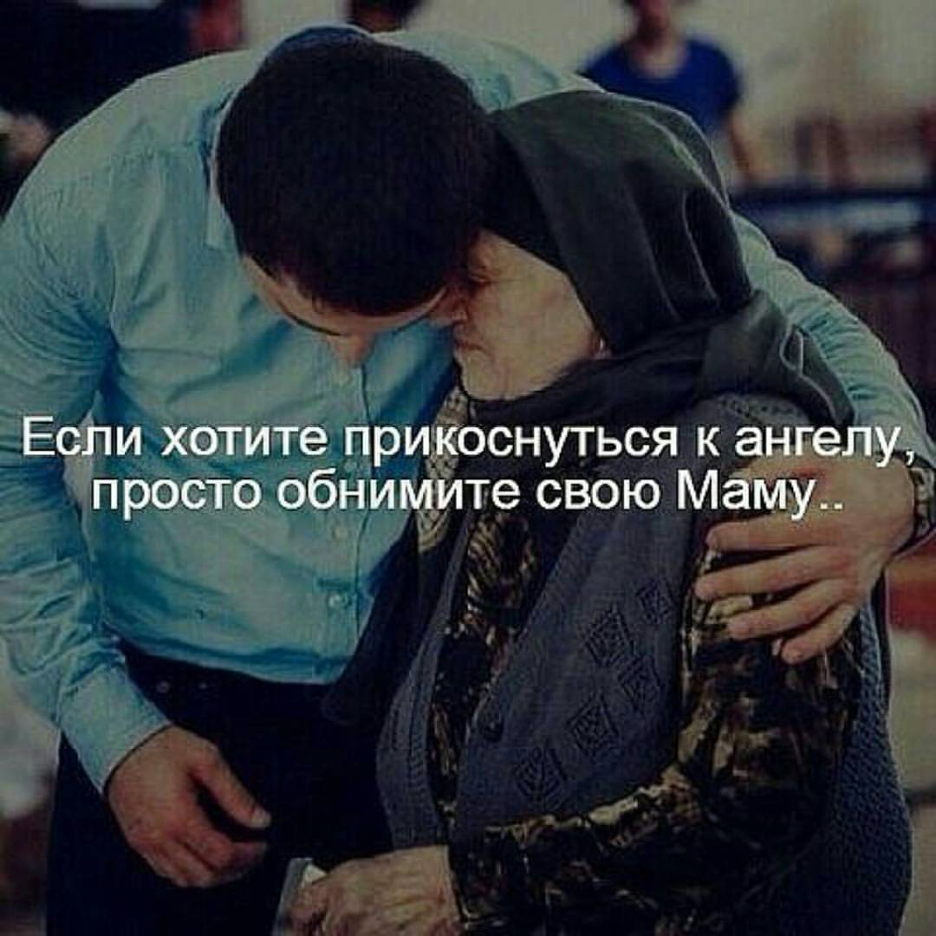
Семья
Дагестанская семья держится на добрых традициях . Самая
главная из них – уважение родителей, дети всегда должны быть
внимательны к родителям и старшим .

Slide 11
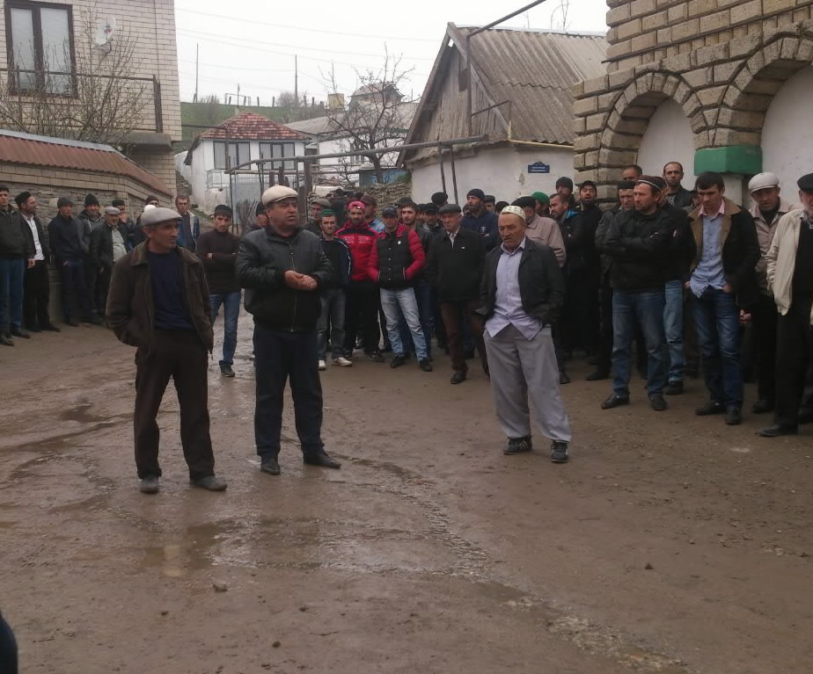
Джамаат.
Самой крепкой формой сближения людей в
Дагестане является джамаат – это жители одного
населенного пункта.

Slide 12
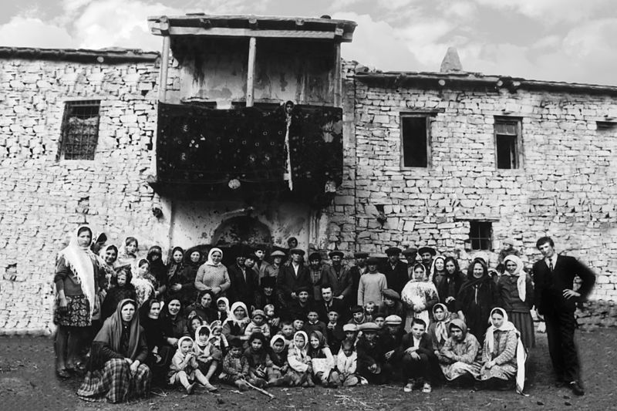
Тухум
Тухум у дагестанцев – это значит род, родня . Каждый
дагестанец, каждая семья в Дагестане относится к
какому-нибудь тухуму .
.

Slide 13
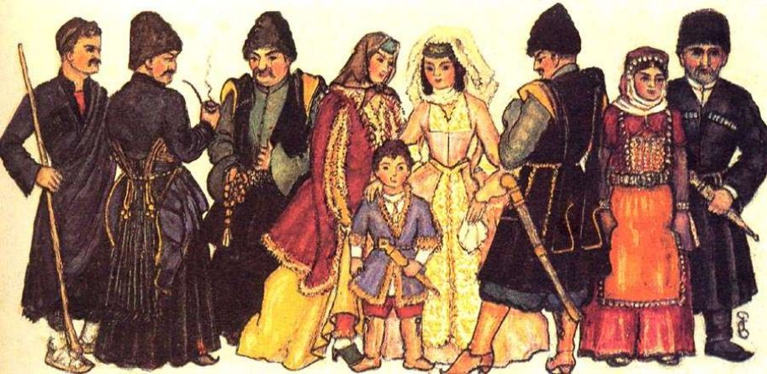
Одежда
В Дагестане особое место занимала и национальная
одежда . По одежде можно было узнать к какой нации
относится человек .

Slide 14
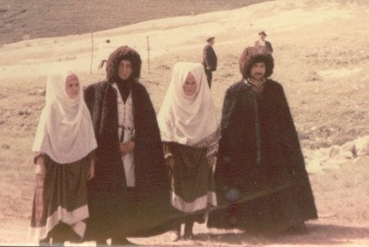
Андийская национальная одежда.

Slide 15
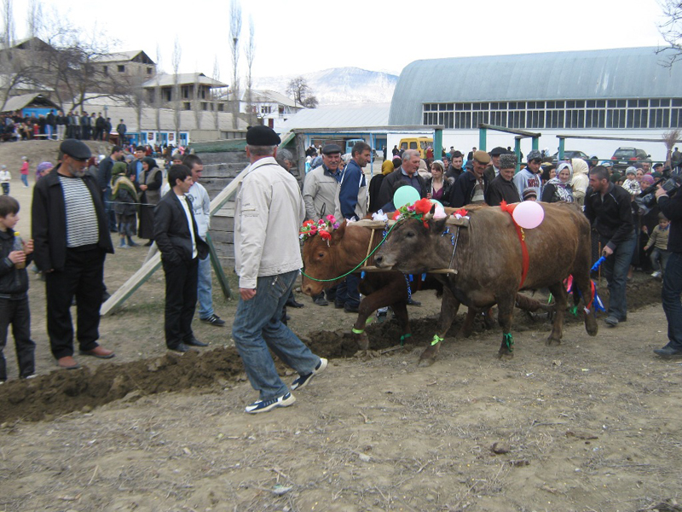
Праздники
Наиболее распространенным традиционным праздником
весны, являлся праздник первой борозды, который
открывал начало весенне-полевых работ. Чаще всего он
отмечался в 20-х числах марта.

Slide 16
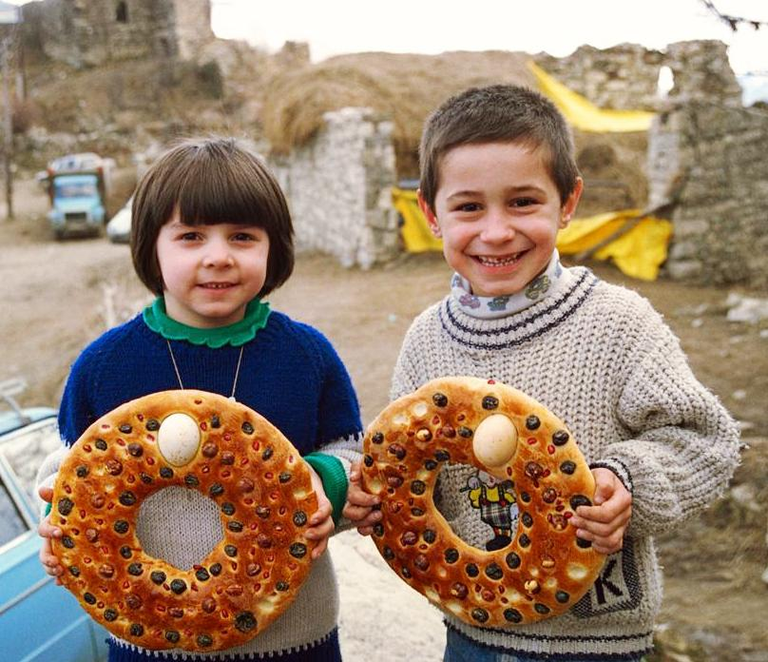
День первой борозды Призы детей участвовавших в соревнованиях .

Slide 17
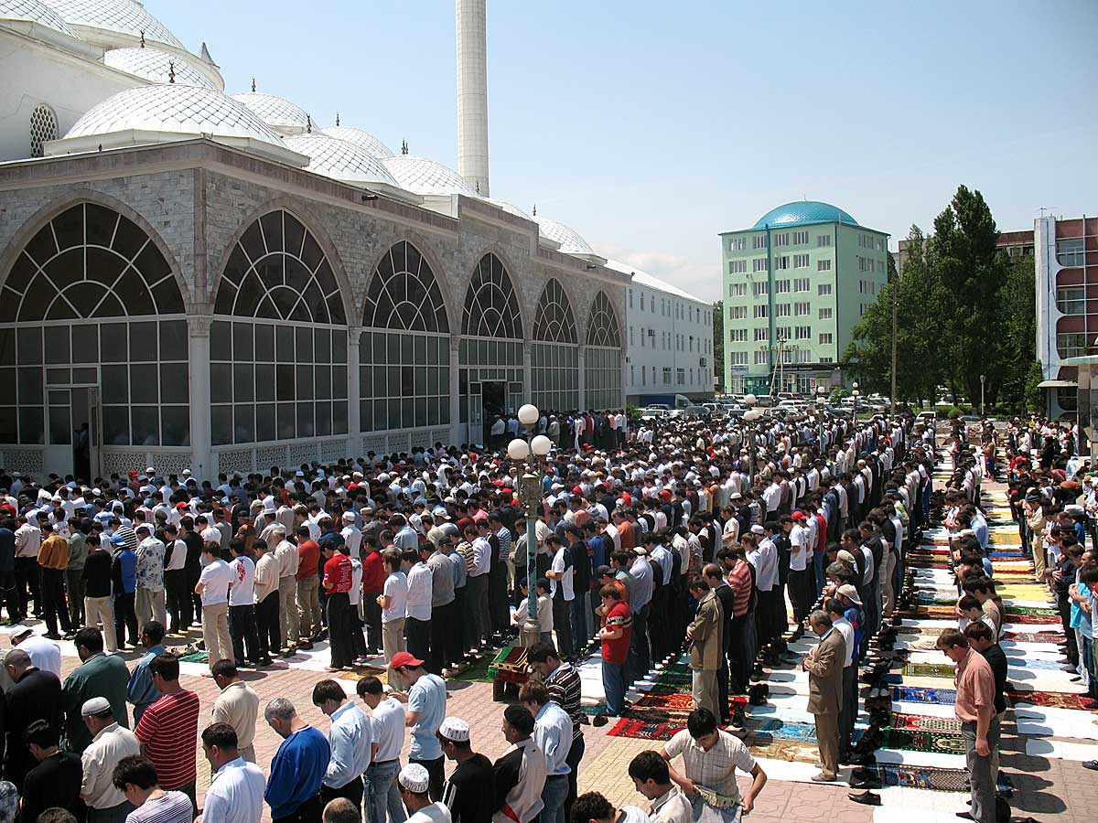
Ураза байрам
Начинается праздник с коллективного праздничного намаза в мечети «гает –намаз».

Slide 18
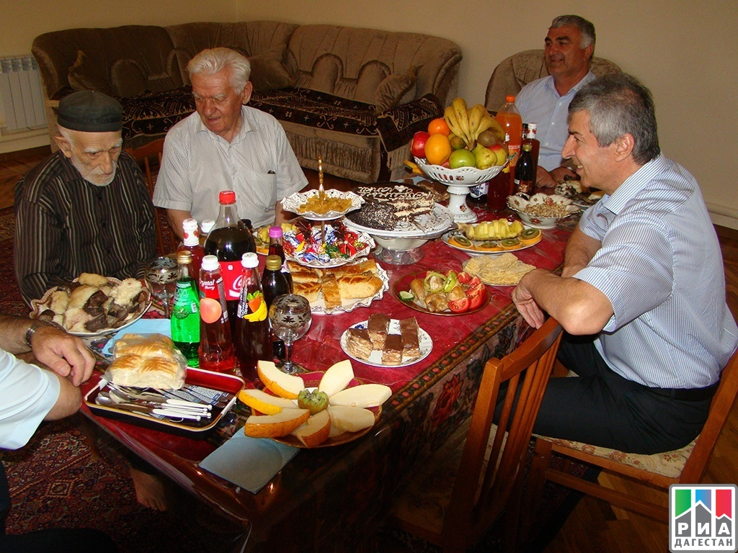
Ураза -байрам
После намаза в мечети , первыми поздравляют , родителей и бабушку с дедушкой .

Slide 19
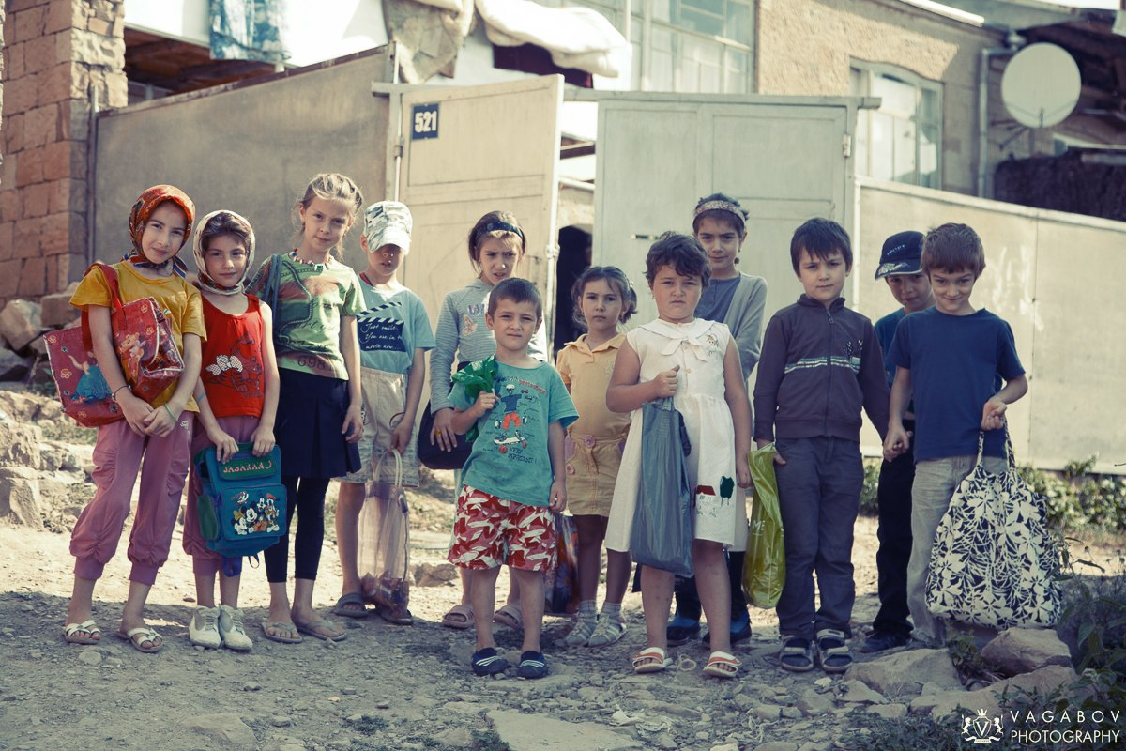
Ураза – байрам
Лучший праздник для детей , собирают конфеты поздравляя сельчан .

Slide 20
КУРБАН –БАЙРАМ читают молитву (такбир) перед жертвоприношением животного.

Slide 21
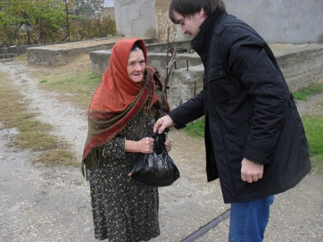
В праздник курбан – байрам раздают мясо беднякам ..

Slide 22
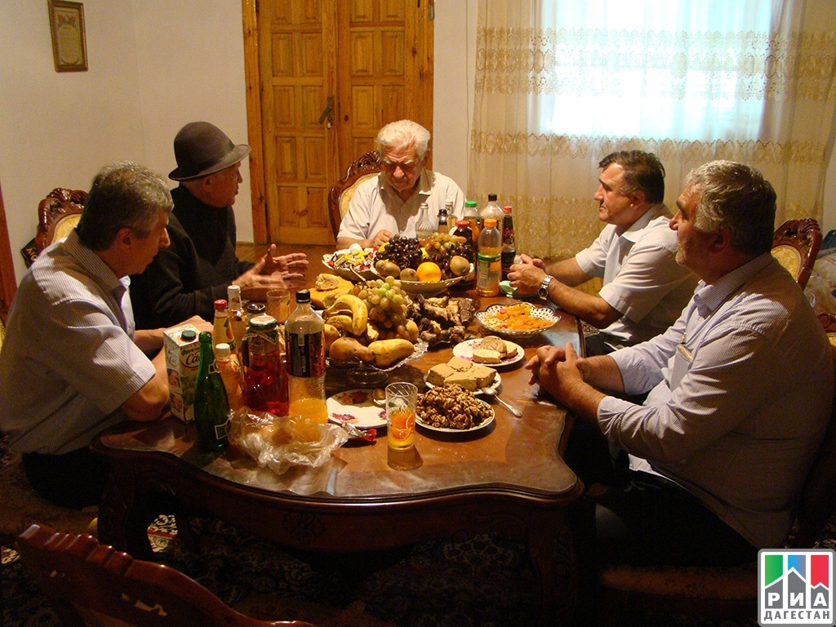
Курбан – байрам
Ходят в гости к родственникам . Поздравляют с праздником .

Slide 23
Литература:
1. «Культура и традиции народов Дагестана»- 8 ой класс .Х.Г.Магомедсалихов
2 . «Культура и традиции народов Дагестана» - 9 ый класс
3. «Большая энциклопедия Дагестана»под. Ред.С.М.Нурмагомедова,г..Волгоград,изд. «Югполиграфиздат»
4. Источники:Беседы с дедушкой и бабушкой.

